Slide 1
JAVA 应用开发详解
面向对象（基础）
—— String类

Slide 2
类String--用来处理不变的字符串常量
A、直接赋值
public class StringDemo01 { public static void main(String[] args) { String name = "LiXingHua"; System.out.println("姓名：" + name); } }
B、通过关键字new
public class StringDemo02 { public static void main(String[] args) { String name = new String("LiXingHua"); System.out.println("姓名：" + name); } }

Slide 3
String的比较方式
String的比较有两种方式：
  ==：地址值比较
  equals()方法：内容比较

Slide 4
3.4 Java标准类库
public class Test {
public static void main (String[ ] args) {
String s1 = "hello";
String s2 = “world”;
String s3 = "hello";
System.out.println(s1 == s3); //true
s1 = new String ("hello");
s2 = new String ("hello") ;
System.out.println(s1 == s2); //false
System.out.println(s1.equals(s2)); //true
}
}
这里我们可以看到，两次用等号判断”hello”是否相等，得到了不同的结果，第
二次用equals()方法得到了相等的结果，这是因为用引号和构造方法生成的字
符串对象存储的位置不同。我们用引号生成的字符串对象是字符串常量，存储
在常量池当中，用构造方法生成的对象存储在堆当中，因此得到了不同的结果
Notes:
这里我们可以看到，两次用等号判断”hello”是否相等，得到了不同的结果，第二次用equals()方法得到了相等的结果，这是因为用引号和构造方法生成的字符串对象存储的位置不同。我们用引号生成的字符串对象是字符串常量，存储在常量池当中，用构造方法生成的对象存储在堆当中，因此得到了不同的结果

Slide 5
3.2 Java对象
栈(Stack)：存放基本类型的数据和对象的引用。 堆(Heap)：用于存放所有的Java对象，即用new产生的数据。 静态域：存放在类中用static定义的静态成员。 常量池：常量值通常直接存放在代码内部。
Notes:
http://developer.51cto.com/art/201009/225071.htm
其他所有保存方式不同的地方：处理器内部。然而，寄存器的数量十分有限，寄存器是根据需要由编译器分配。我们对此没有直接的控制权，也不可能在自己的程序里找到寄存器存在的任何踪迹。
堆栈指针若向下移，会分配新的内存；若向上移，则会释放那些内存。这是一种快速有效的数据分配方式，仅次于寄存器。创建程序时，Java 编译器必须准确地知道堆栈内保存的所有数据的生命周期，以便上下移动指针。
堆不同于堆栈的好处是：编译器不需要知道存储的数据在堆里存活多长时间。因此，在堆里分配存储有很大的灵活性。当需要一个对象时，只需用new写一行简单的代码，当执行这行代码时，会自动在堆里进行存储分配。当然，这种灵活性使得用堆进行存储分配和清理比用堆栈需要更多的时间。
如果数据完全存活于程序之外，那么它可以不受程序的任何控制，在程序没有运行时也可以存在。其中两个基本的例子是流对象和持久化对象。

Slide 6
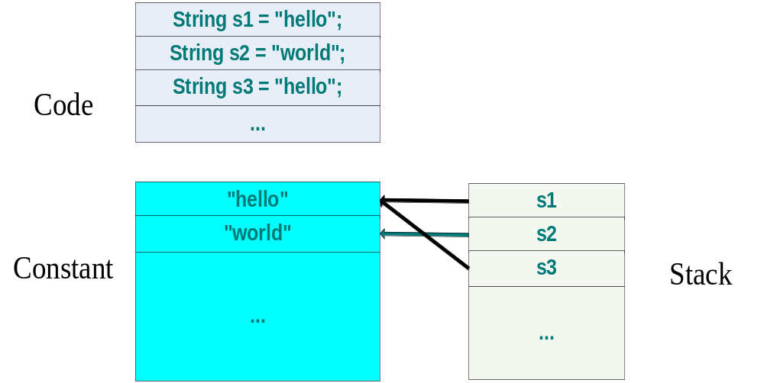
3.4 Java标准类库
String类
常量池
栈
用引号创建的对象”hello”和”world”是存储在常量池当中的，s1和s3指向的是
同一块内存区域。因此，当我们用等号比较时，可以得到true的结果。
Notes:
用引号创建的对象”hello”和”world”是存储在常量池当中的，s1和s3指向的是同一块内存区域。因此，当我们用等号比较时，可以得到true的结果。

Slide 7
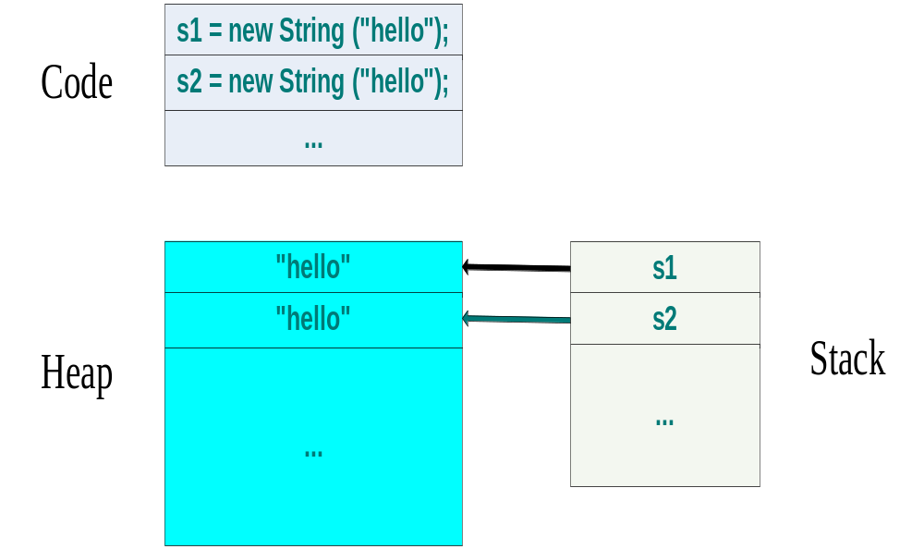
3.4 Java标准类库
String类
堆
栈
Notes:
s1和s2分别指向的是用String类构造方法创建的两个对象，分配在堆中，当用等号比较s1和s2比较的是他们指向的地址，因此得到false的结果，如果比较将其当成对象来比较，才能得到true的结果。

